Slide 1
Презентация «Использование элементов арт-терапии для успешной адаптации детей первой младшей группы к ДОУ»
Презентацию выполнила:
Воспитатель 1кв.к Вокина А.В
Детский сад №103 ОАО
«РЖД» г.Лиски

Slide 2

Детский сад – новый важный период в жизни каждого маленького человека. К сожалению, для любого ребенка начало посещения детского сада – настоящий стресс. Чем старше ребенок, тем быстрее он может адаптироваться к новым условиям. Поэтому особо остро проблема адаптации стоит с детьми раннего возраста. Малыши наиболее ранимы, они менее приспособлены к отрыву от семьи.

Slide 3
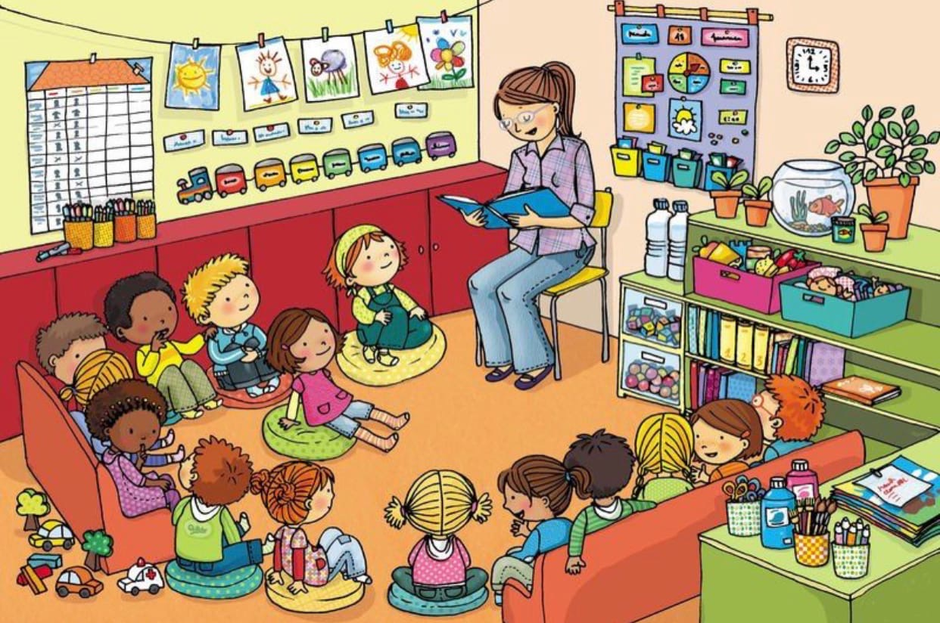
Перед педагогами адаптационных групп стоит важная задача - помочь детям избежать осложнений, преодолеть стресс при поступлении в дошкольное учреждение и обеспечить оптимальное течение адаптации. В своей работе воспитателям необходимо использовать методы положительного психологического воздействия, с целью поддержания и укрепления душевного баланса малыша. Самым оптимальным подходом в обеспечении адаптации детей раннего возраста можно считать творческий подход, раскрывающий особенности личности и индивидуальности каждого ребенка.

Slide 4
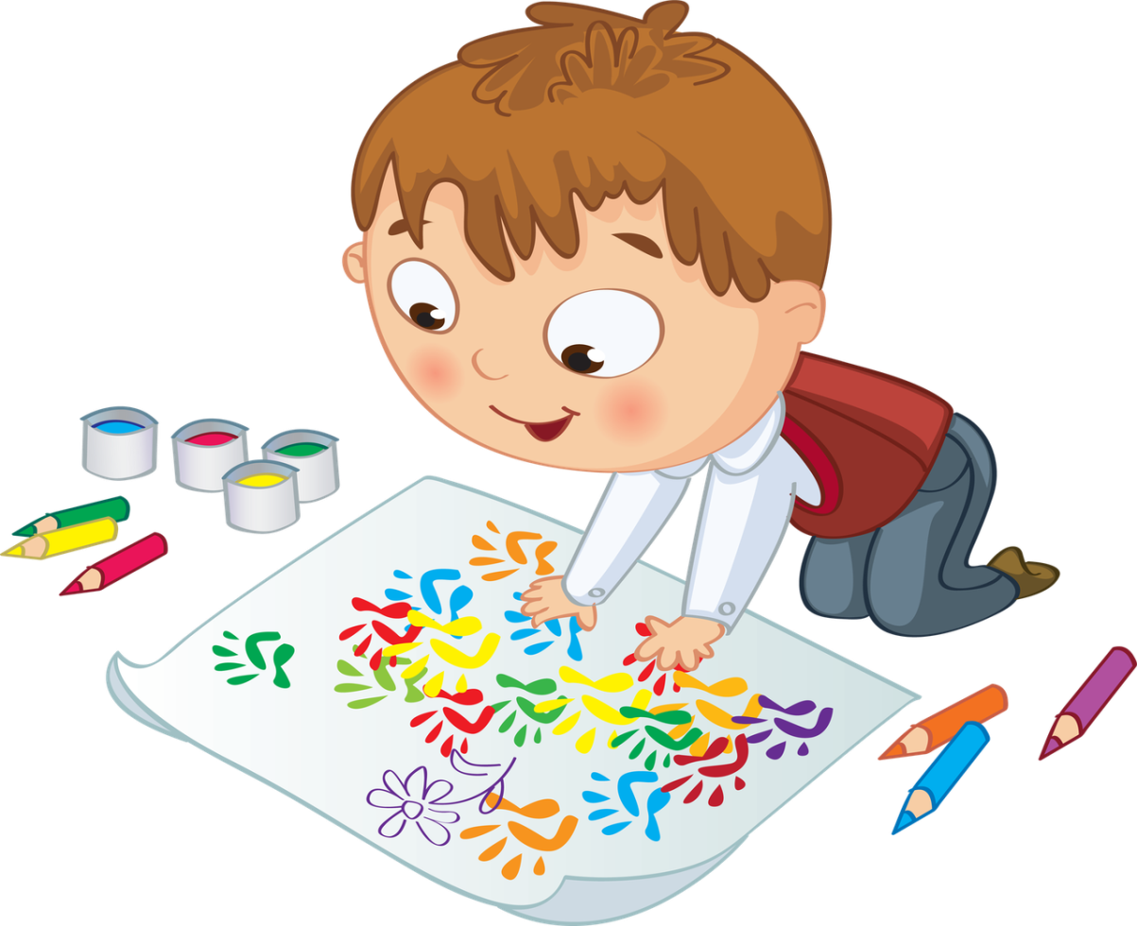
Эффективным методом в период адаптации детей к новым условиям является метод арт-терапии, основанной на искусстве, в первую очередь изобразительной и творческой деятельности.

Slide 5
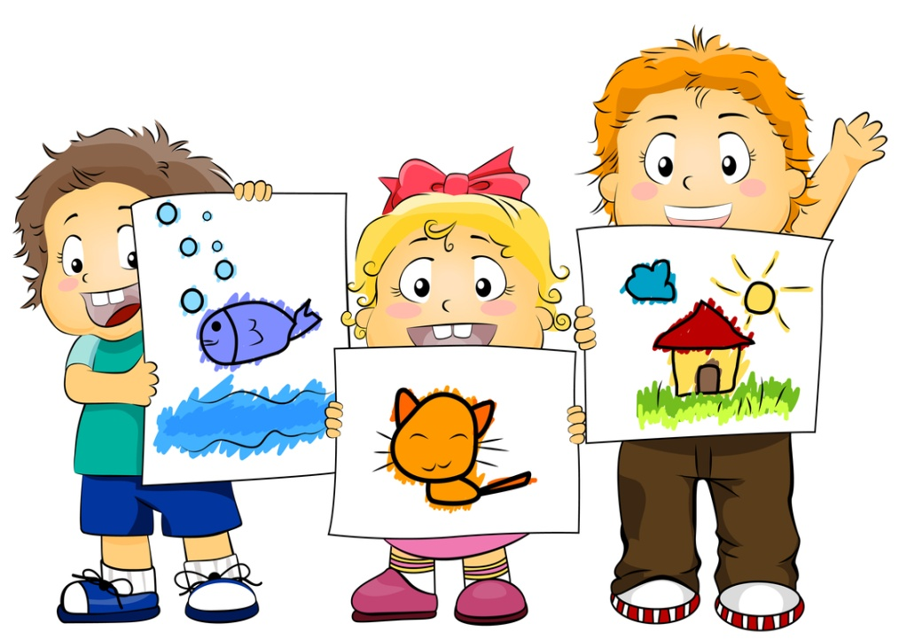
Использование элементов арт-терапии в работе с детьми первой младшей группы позволяет:
1).Создать положительный эмоциональный настрой;
2).Снять эмоциональное напряжение;
(это особенно важно на начальном этапе адаптации)
3). Снизить утомление, негативные эмоциональные состояния и их проявления;
4).Повысить адаптационные способности ребенка к повседневной жизни детского сада;
5).Развивать воображение, навыки изобразительной деятельности, художественных способностей в целом.
6). Возможность обратиться к невысказанным фантазиям и желаниям ребенка.

Slide 6
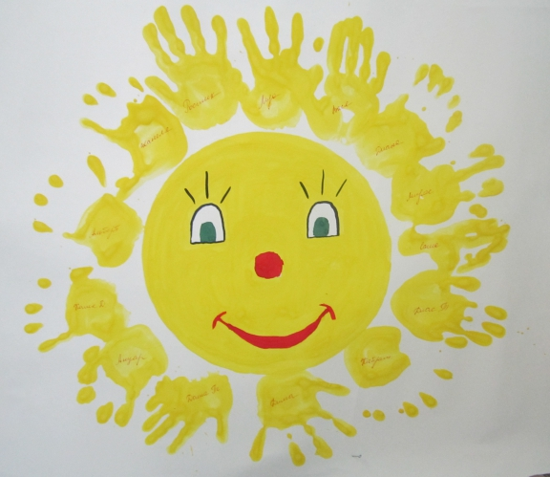
Арт–терапия подразделяется на следующие методы: изотерапию, сказкотерапию, игровую терапию, песочную терапию, музыкальную терапию, фототерапию.
Особое внимание я уделяю двум элементам арт-терапии (изотерапии и песочной терапия)

Slide 7
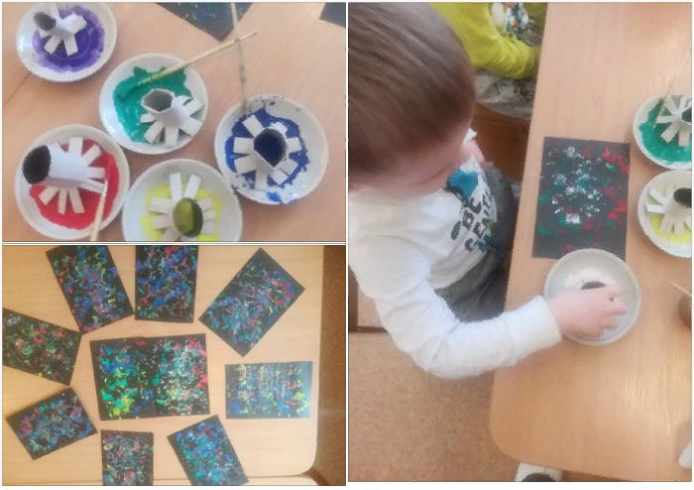
Изотерапия – терапия рисования. Для изотерапии подходят все виды художественных материалов. Мы с детьми используем краски, карандаши, восковые мелки, бумагу различной фактуры, кисти разных размеров и жесткости. Занятия не ограничиваются обычным набором изобразительных средств (бумага, кисти, краски) и традиционными способами их использования, используем и нетрадиционные способы.
(На фото - праздничный салют к Дню Победы).

Slide 8
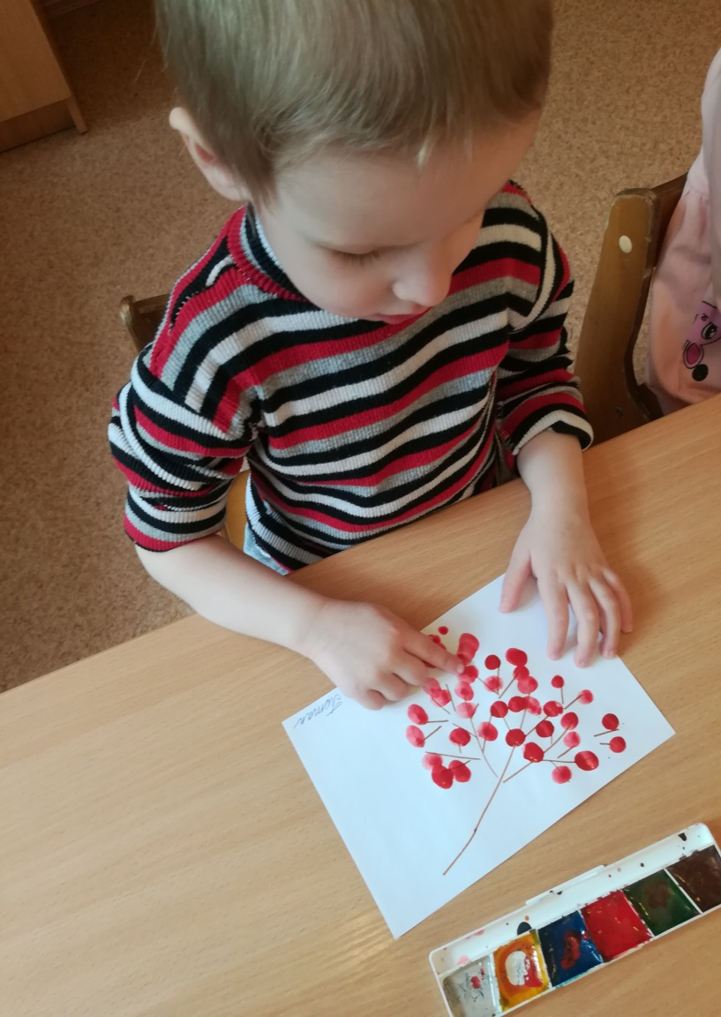
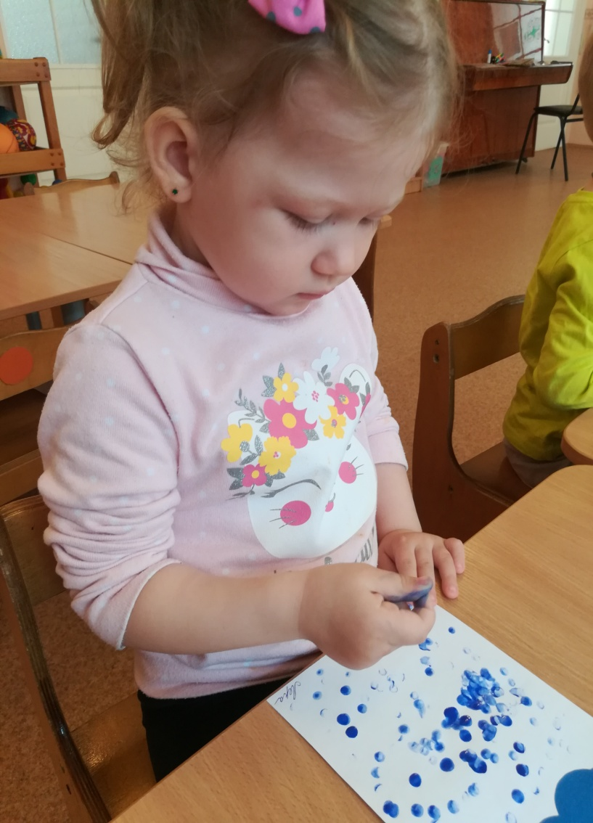
Техника «Рисование пальцами» способствует развитию мелкой моторики рук, концентрации внимания, координации движений под зрительным контролем.

Slide 9
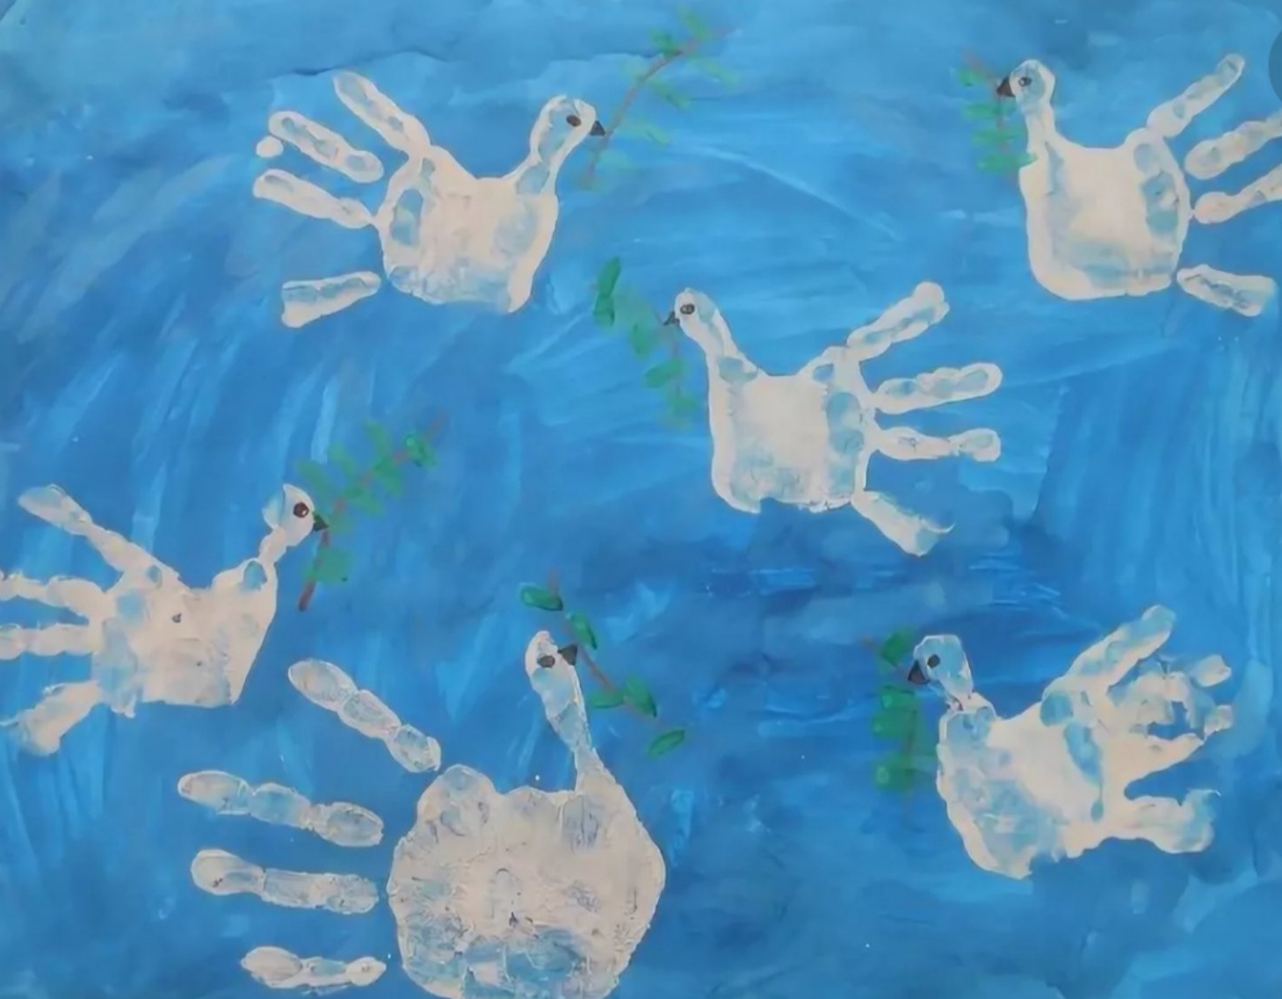
Рисование ладошками - увлекательный способ быстрого и простого создания изображений. Детям эта техника очень нравится, потому что не требует от них серьезных художественных навыков. Обычные гуашевые краски и ладони малышей создают картины с изображением самых разных персонажей.

Slide 10
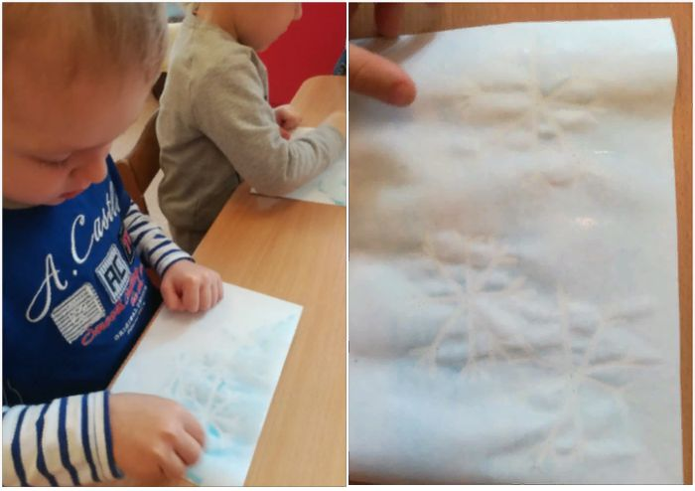
Рисование восковыми мелками и акварелью — это смешанная техника живописи акварелью и воском. Она не требует особых умений и в то же время создает очень яркий эффект, благодаря чему получила большое распространение в детском творчестве.

Slide 11
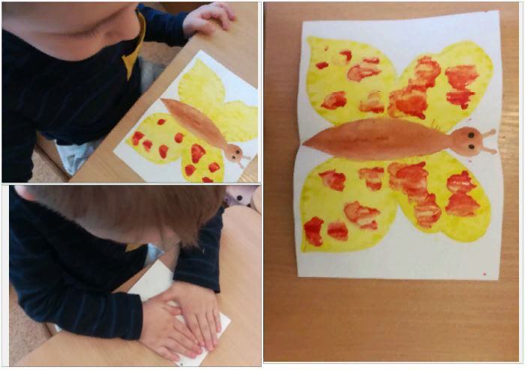
Монотопия – техника рисования, которой прекрасно овладевают даже малыши, не имеющие никакой подготовки. Метод улучшает навыки работы с красками, развивает воображение и фантазию.

Slide 12
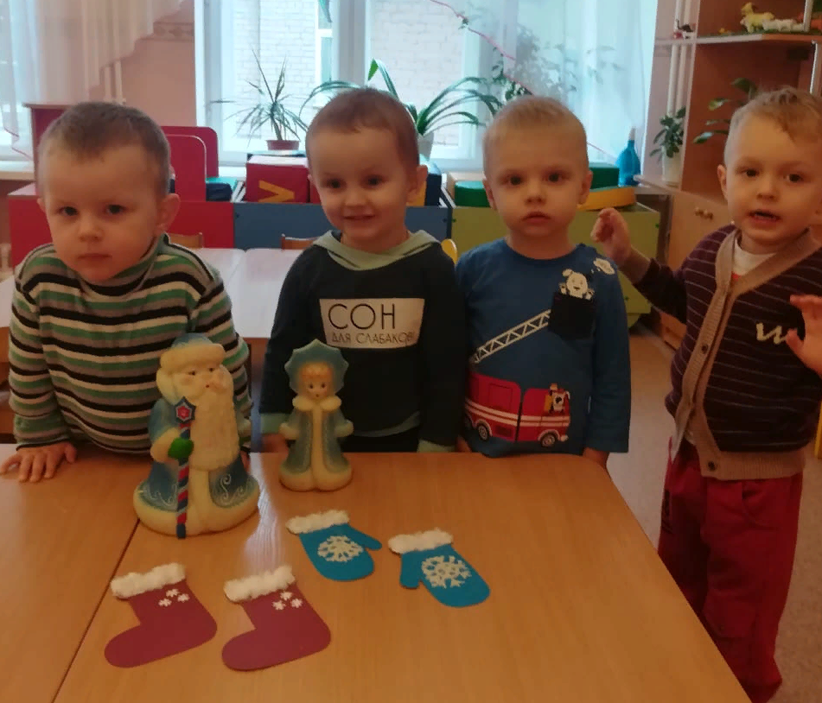
Узоры на валенках для Деда Мороза и рукавички для Снегурочки мы рисовали манной крупой.

Slide 13
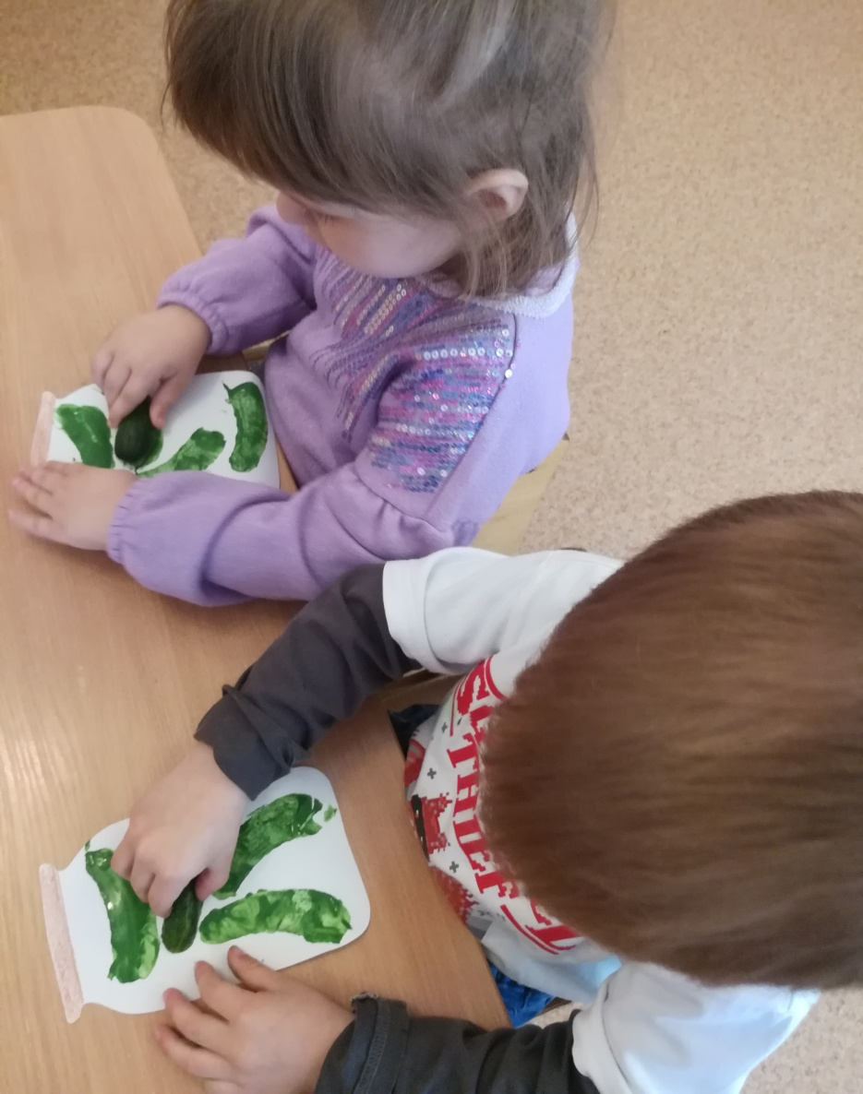
Рисование оттиском способствует снятию детских страхов и развитию психических процессов (воображения, восприятия, внимания, зрительной памяти, мышления); - развитию познавательного интереса. Все необычное привлекает внимание детей, заставляет удивляться.

Slide 14
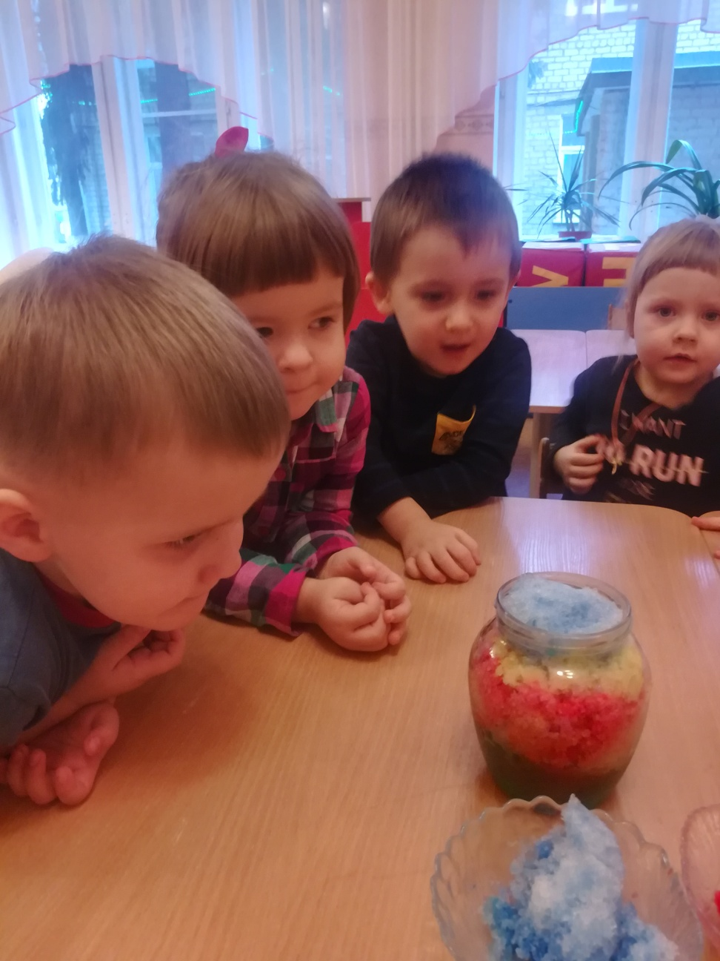
Зимой мы делали снежную радугу – раскрашивали снег в разные цвета и слоями укладывали в стеклянную банку.

Slide 15
Песочная терапия
Чем же так полезны занятия рисования песком?
1).У ребенка развивается интерес исследователя. Ведь занятие, как правило, окружено тайной.
2).Играя с песком, ребенок расслабляется.
3).Ребенок фантазирует с песком смелее, чем на бумаге с карандашами или красками. Здесь можно рисовать, поправлять и снова рисовать.
4). Рисование песком способствует развитию мелкой моторики.

Slide 16
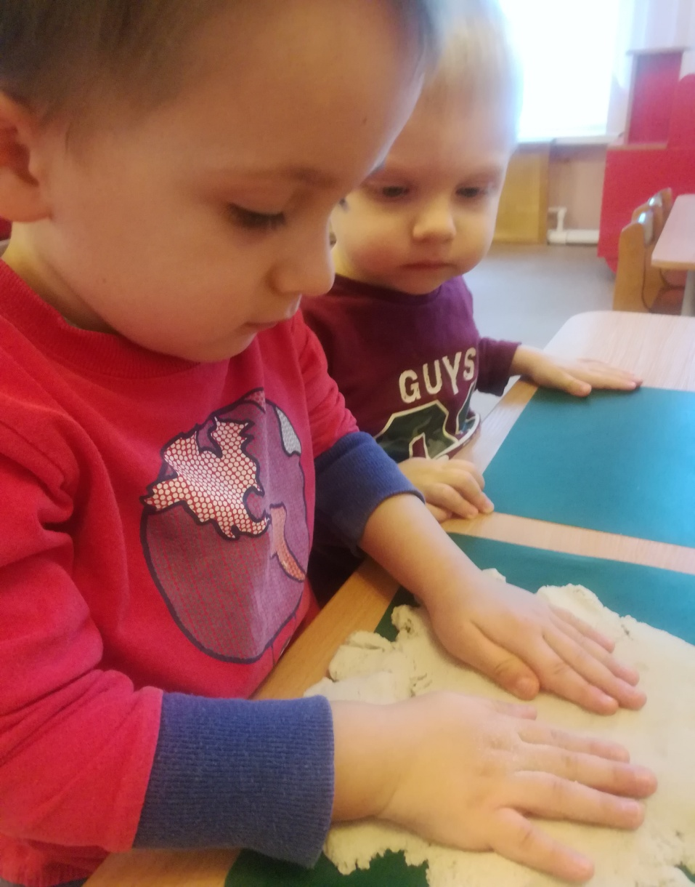
Игры-упражнения с песком:
1.Отпечатки наших рук.
Поверхность песка ровная. Ребенок вместе с воспитателем по очереди делают отпечатки кистей рук – то внутренней, то внешней стороной. Необходимо слегка вдавить руку в песок, прислушаться к своим ощущениям.
2.Отпечатки кулачков (найти сходство со знакомым предметом – цветок, солнышко, ежик);
3.Скользить ладонями по поверхности песка (зигзагообразные и круговые движения – как машина едет, ползает змея); то же, поставив ладонь ребром;
4.«Пройтись» поочередно каждым пальчиком правой и левой руки (потом двумя одновременно);
5.«Поиграть» пальцами по поверхности песка, как на пианино (движения мягкие «вверх-вниз» - движется кисть);
6.Оставлять следы одновременно двумя пальцами, пятью пальцами (вместе пофантазировать: чьи это следы).
7.«Песочный дождик» Ребенок медленно, а затем быстро сыплет песок из своего кулачка…
8.«Песочные прятки» и т. д.

Slide 17
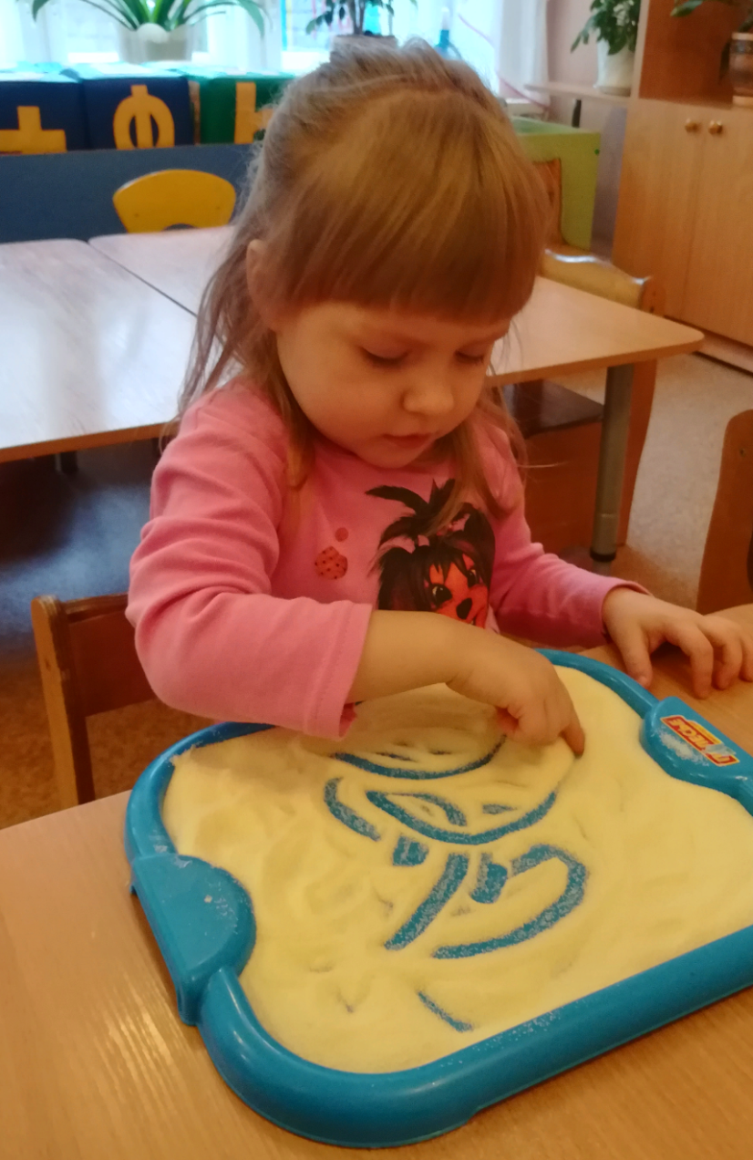
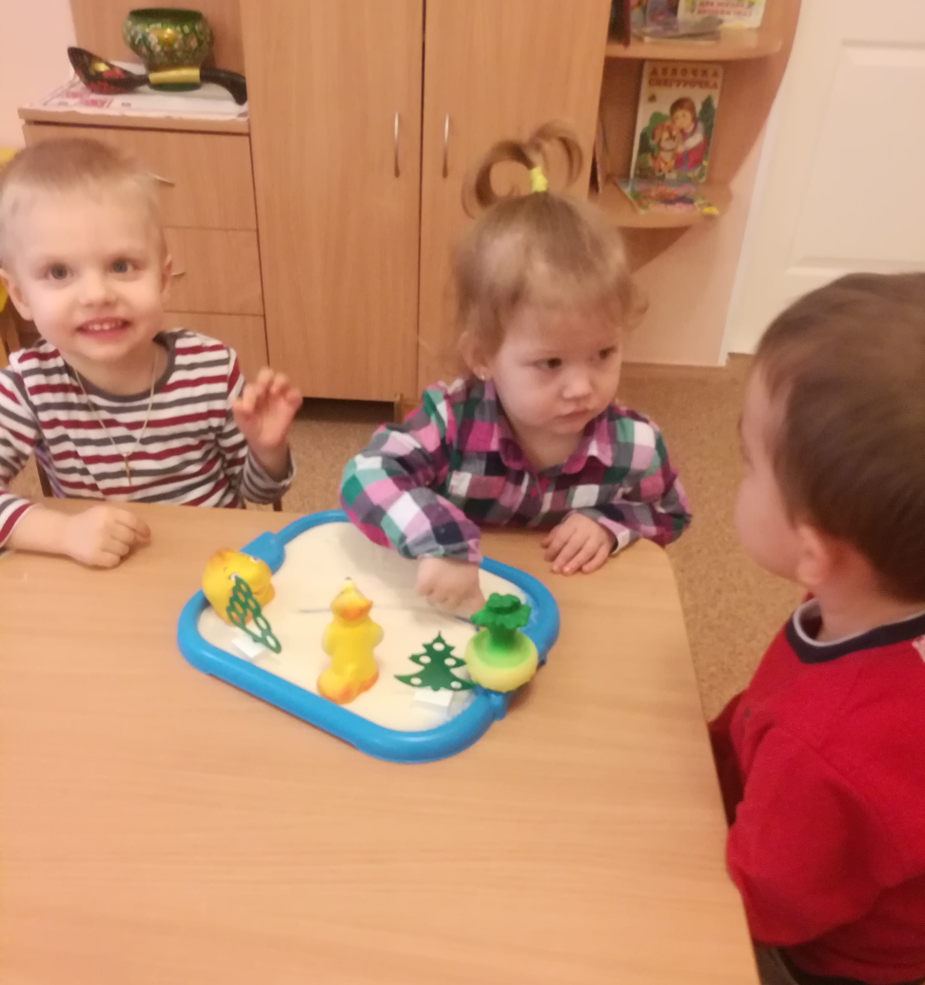
Песок я использую и обычный вымытый и прокаленный, и кинетический. Иногда песок заменяю манной крупой.

Slide 18
Подведу итоги:
Арт-терапия не имеет ни ограничений, ни противопоказаний, является мягким и безопасным методом при работе с психоэмоциональным состоянием ребенка, дает ему возможность чувствовать свободу своих действий. Применение арт-терапии в период адаптации делает её течение более мягкой.
Формирование адаптационных механизмов зависит в первую очередь от умения педагогов создавать естественную стимулирующую среду, в которой ребенок чувствует себя комфортно и защищенно, проявляя творческую активность.

